Slide 1
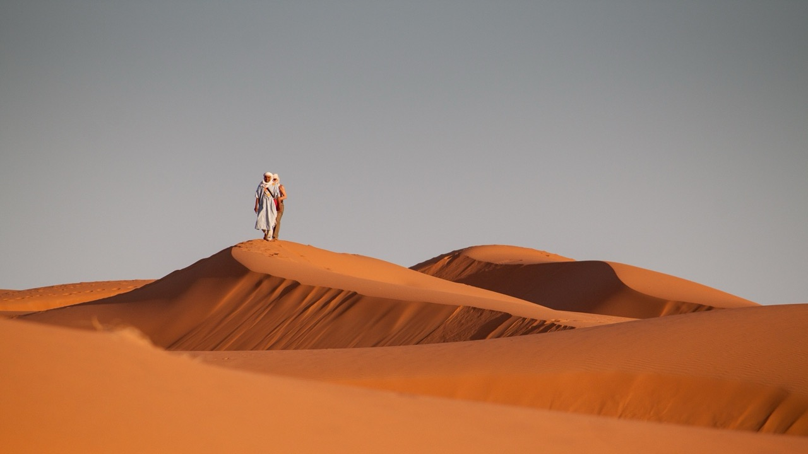
Pouště

Slide 2

Proč má smysl něco vědět o pouštích?
Možná si myslíš, že je zbytečné něco vědět o pouštích.
Proč si to myslíš?

Slide 3
Nyní uvidíte krátký film. Sledujte ho soustředěně
a v tichosti.
Zamyslete se nad tím, zda něco a případně co ve vás vyvolá pocit:
touhy strachu radosti svobody nebezpečí ...

Slide 4
FILM
ODKAZ
Pustíme jen kousek 12:48- 15:48

Slide 5

Bylo ve filmu něco, co ve vás vyvolalo pocit:
- strachu
- touhy
- radosti
- svobody
- nebezpečí?

Slide 6

Třífázové bádání
  1. Každý obdrží text (do trojice A, B nebo C). Svůj text si přečte a podtrhá důležité informace.
  2. Připraví si stručné vyprávění o alespoň třech vybraných zajímavostech, které vyplývají z přečteného textu.
  3. Cílem je vyprávět pokud možno vlastními slovy s případným nahlédnutím do textu.

Slide 7
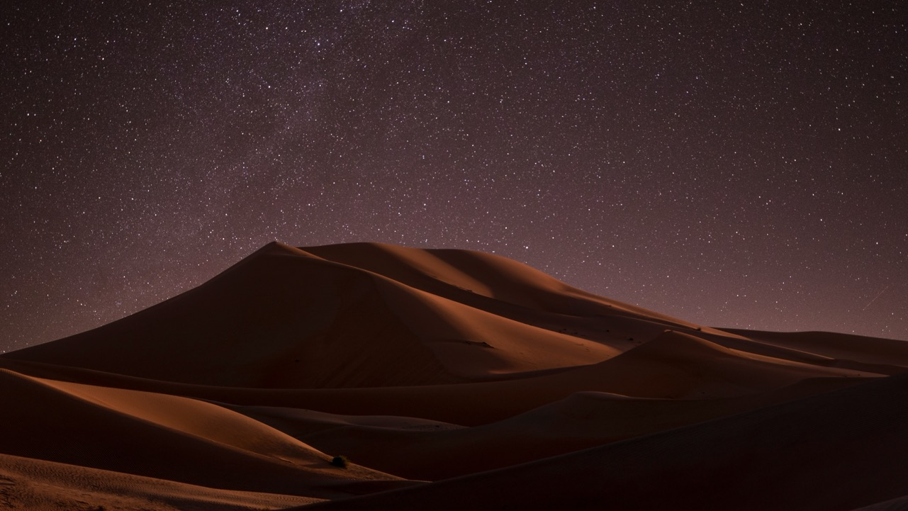
  A vypráví, co se dozvědělo. Může nahlížet do textu.
  B se doptává: „pochopil jsem správně, že…?“
  C zapisuje důležité myšlenky

Slide 8
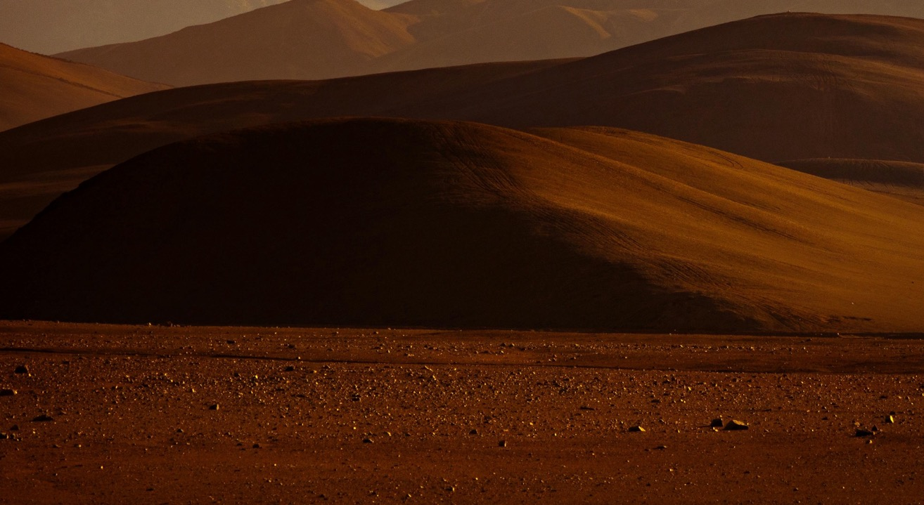
  B vypráví, co se dozvědělo. Může nahlížet do textu.
  C se doptává: „pochopil jsem správně, že…?“
  A zapisuje důležité myšlenky

Slide 9
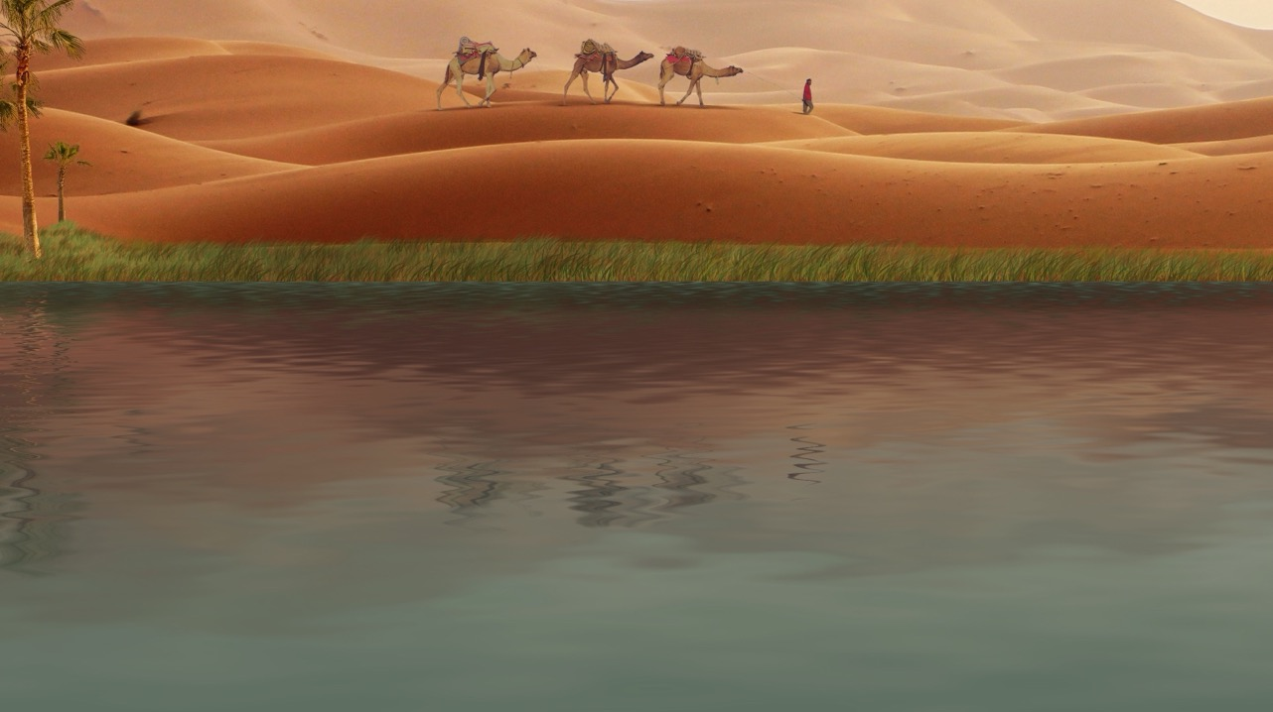
  C vypráví, co se dozvědělo. Může nahlížet do textu.
  A se doptává: „pochopil jsem správně, že…?“
  B zapisuje důležité myšlenky

Slide 10

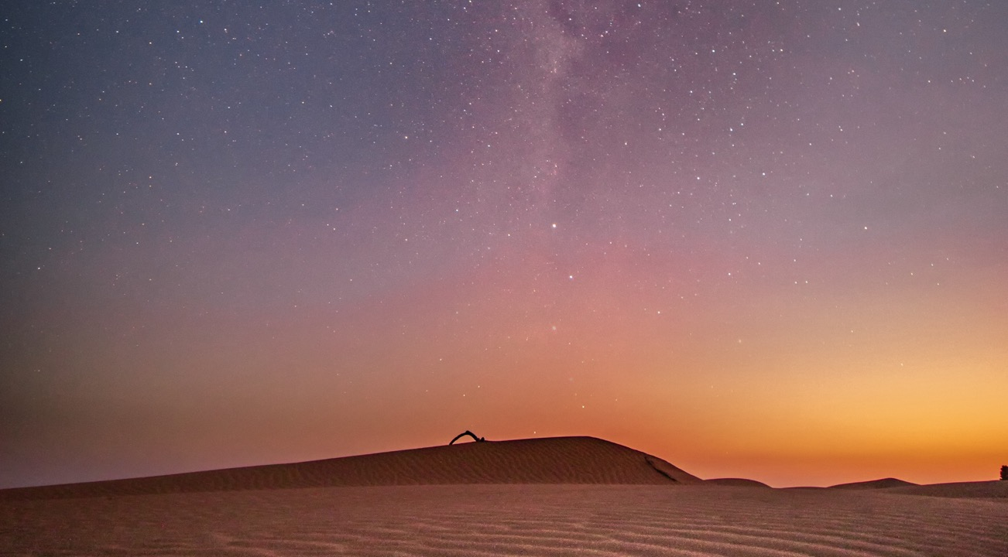
Poslední slovo mám já
  Nyní jste ve trojici. Vyberte si alespoň jednu myšlenku z celého textu (tedy i úryvků ostatních členů skupiny), která Vás zaujala.
  Opište si ji do Vašeho sešitu.
  Hlavně nic neukazujte ostatním!

Slide 11

Nyní si k této vybrané myšlence promyslete a napište zdůvodnění, proč jste si ji vybrali. V čem vás zaujala, co vás vedlo k tomu, že jste si zvolili právě ji.

Slide 12
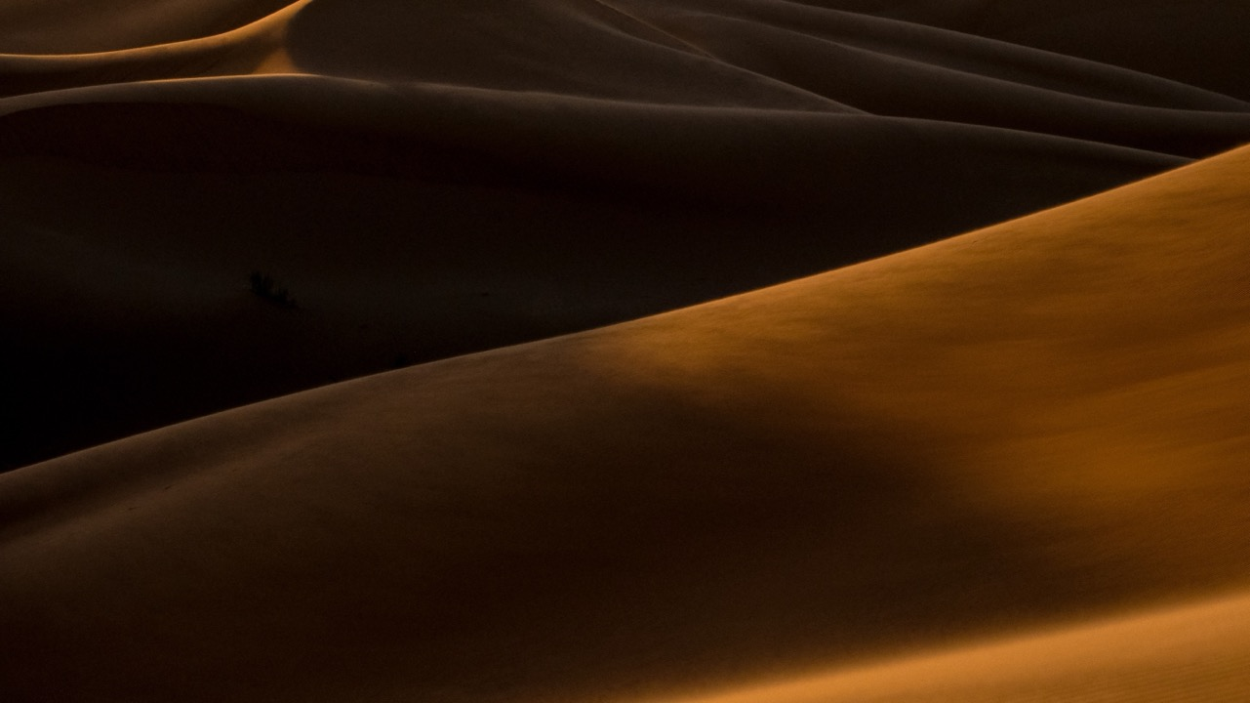
  Nyní si sedneme do kroužku. Každý si vezme své poznámky.
  Přečtěte vybranou myšlenku (citaci z textu). Neříkejte, proč jste si ji vybrali.
  Ostatní budou hádat, proč jste si ji vybrali.
  Až po vyzvání učitele řekněte svůj důvod.

